Slide 1
Introdução ao desenvolvimento do caráter Cristão Introduction to Christian Character Development
Por Dave Batty

Slide 2
Os dons espirituais são presentes de Deus para mim. Spiritual gifts are God’s gift to me.
O que deveríamos ficar impressionados ao olharmos para outras pessoas é com o seu caráter cristão – este é o presente para Deus. What we should be impressed with when we look at other people is their Christian character—this is their gift to God.

Slide 3
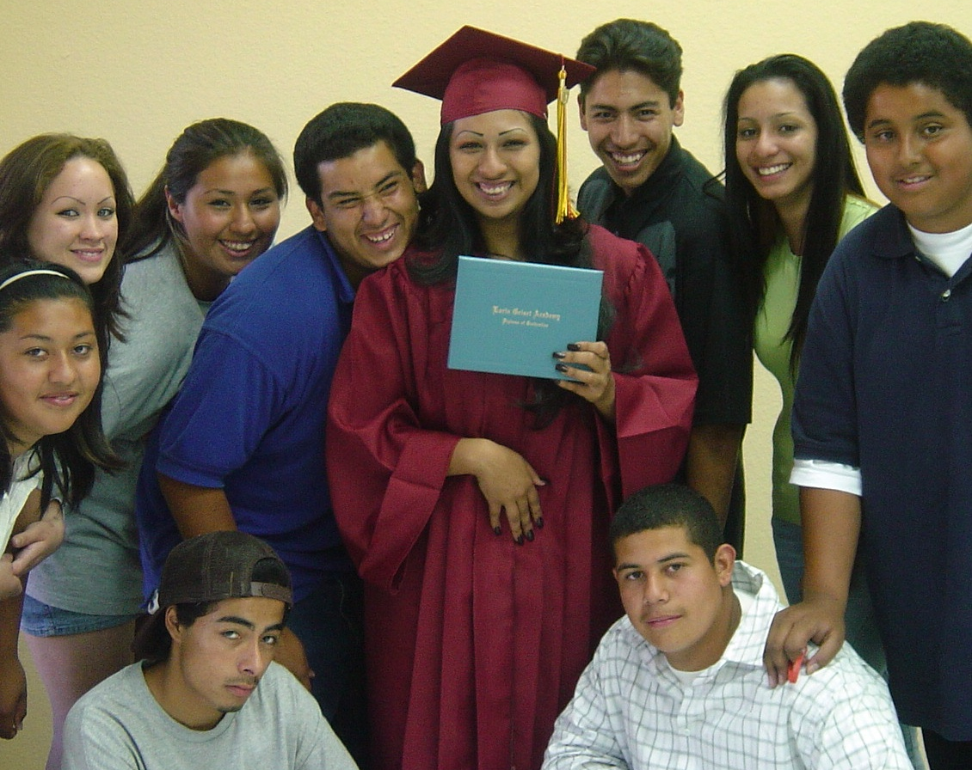
A. O que é caráter? What is character?
Não estamos falando sobre a sua personalidade. We are not talking about your personality.

Slide 4
A. O que é caráter? What is character?
O caráter é a vontade de fazer o que é certo, como Deus define o que é certo, apesar do preço. Citação por Andy Stanley
Character is the will to do what is right, as God defines right, regardless of the cost. Quote by Andy Stanley

Slide 5
A. O que é caráter? What is character?
Os homens e mulheres de caráter estão dispostos a reconhecer que há um padrão de certo e errado do lado de fora de nós mesmos e que temos de submeter-nos a esse padrão. Citação por Andy Stanley
Men and women of character are willing to recognize there is a standard of right and wrong outside of us that we need to submit ourselves to. Quote by Andy Stanley

Slide 6
A. O que é caráter? What is character?
Devemos ser proativos e intencionais na nossa busca do caráter e Deus usará o nosso caráter para guiar-nos. Citação por Andy Stanley
We must be proactive and intentional in our pursuit of character and God will use our character to guide us.” Quote by Andy Stanley

Slide 7
Dois elementos essenciais do caráter Two essential elements of character
1. A determinação o que é certo e errado Determining what is right and wrong
Mas para desenvolver o caráter cristão em nossas vidas, devemos primeiro determinar o que Deus diz que é certo e errado. To develop Godly character in our lives, we must first determine what God says is right and wrong.
Este padrão de certo e errado não é baseado nas minhas próprias opiniões - deve ser baseado na verdade de Deus. This standard of right and wrong is not based on my own opinions—it must be based on God’s truth.

Slide 8
2. Escolhendo (vontade) fazer o que é certo Choosing (willing) to do what is right
A nossa vontade tem uma grande parte na determinação do nosso caráter. Our will has a great part in determining our character.
Devemos ser totalmente comprometidos em fazer a coisa certa, não importa quão difícil isso possa ser. We must be fully committed to doing the right thing, no matter how hard it may be.

Slide 9
A força do seu caráter é revelada frente aos problemas. The strength of your character is revealed in the presence of problems.
Como você reage quando você está sob pressão? How do you respond when you are under pressure?

Slide 10
B. Exemplos de caráter cristão Examples of Christian character
Alegria
Amor
Aproveitamento
Atenção
Auto- Controle
Compaixão
Coragem
Consistência
Criatividade
Decisão
Diligência
Discernimento
Discrição
Disponibilidade
Economia
Eficácia
Entusiasmo
Fé
Flexibilidade
Generosidade
Gentileza
Gratidão
Hospitalidade
Humildade
Iniciativa
Justiça
Lealdade
Mansidão
Obediência
Organização
Paciência
Perdão
Persistência
Persuasão
Pontualidade
Prudência
Respeito
Responsabilidade
Reverência
Sabedoria
Satisfação
Segurança
Sensibilidade
Sinceridade
Tolerância
Verdade
Virtude
Vigilância
de Disciplina de Qualidades de Carater

Slide 11
D. Exemplos de caráter cristão Examples of Christian character
Alertness
Attentiveness
Availability
Cautiousness
Compassion
Contentment
Courage
Creativity
Decisiveness
Deference
Dependability
Determination
Diligence
Discernment
Discretion
Endurance
Enthusiasm
Fairness
Faith
Flexibility
Forgiveness
Generosity
Gentleness
Gratefulness
Hospitality
Humility
Initiative
Joyfulness
Love
Loyalty
Meekness
Neatness
Obedience
Patience
Persuasiveness
Punctuality
Responsibility
Resourcefulness
Reverence
Security
Self-control
Sensitivity
Sincerity
Thoroughness
Thriftiness
Tolerance
Truthfulness
Virtue
Wisdom
from the Character Qualities Class

Slide 12
C. Como uma pessoa desenvolve o seu caráter? How does a person develop their character?
“O seu caráter é a soma total de todos os seus hábitos.” Citação por Rick Warren em “Uma Vida com Propósitos” “Your character is the sum total of all your habits.” Quote by Rick Warren in The Purpose Driven Life.
Podemos mudar nosso caráter?
Can we change our character?
2-е Кор., 5: 17
2 Corinthians 5:17

Slide 13
Mas quando nos tornamos um discípulo - seguidor de Jesus - é que encontramos a verdadeira oportunidade de modificar o nosso caráter.
Hebreus 5: 11 – 14
Becoming a disciple of Jesus is where the real opportunity lies to change our character.
Hebrews 5:11-14

Slide 14
Deus quer que nós usemos o nosso caráter para nos direcionar em nossas reações a cada situação que enfrentamos cada dia.
God wants us to use our character to direct us in our responses to every situation we face each day.

Slide 15
D. Temos que dar alta prioridade em ajudar nossos alunos a desenvolverem o caráter cristão em suas vidas. We need to give high priority to helping our students develop Christian character in their lives.

Slide 16
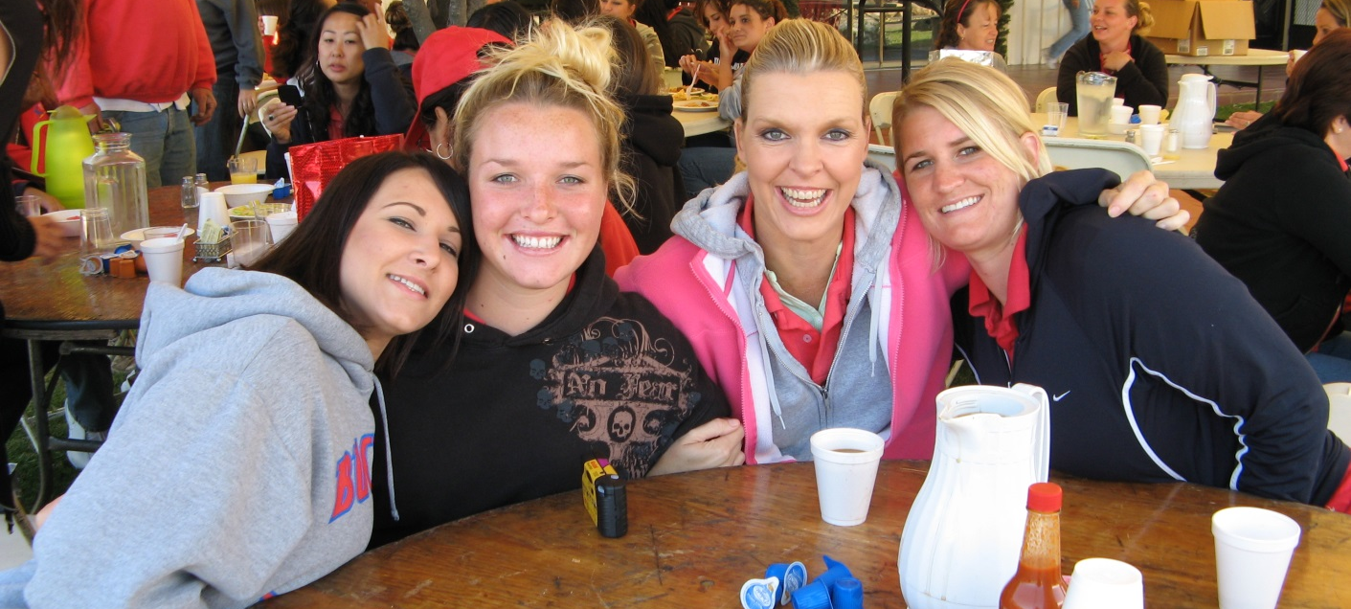
1. A formação do caráter realiza-se por causa de um processo intencional onde procuramos pôr fora das nossas vidas traços de caráter não-cristãos e plantamos e cultivamos traços de caráter cristãos. Character formation takes place because of a very intentional process where we seek to put out of our lives ungodly character traits and plant and grow godly character traits.

Slide 17
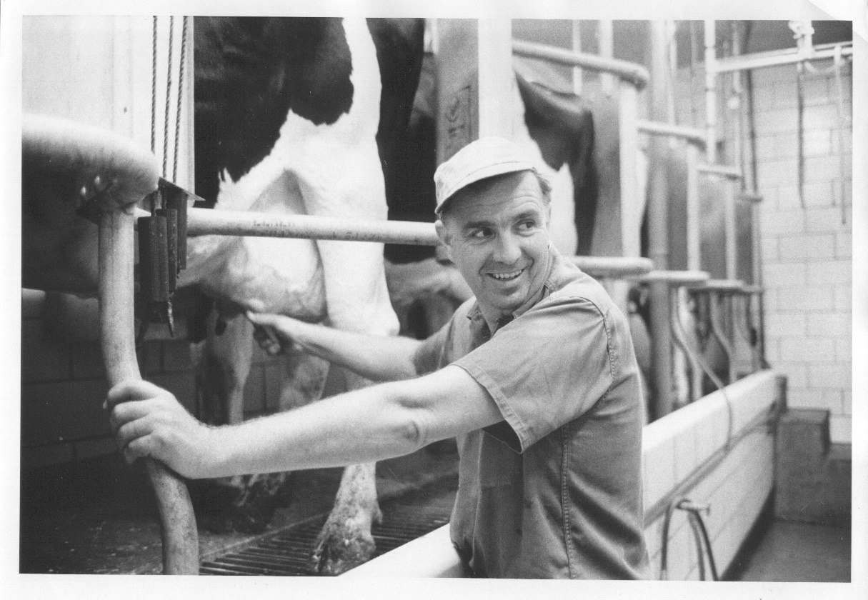
2. Como um discipulador, devemos modelar primeiro o caráter cristão em nossas vidas, 24 horas por dia 7 dias da semana As a discipler, we must first model Christian character in our lives 24 hours a day, 7 days a week.

Slide 18
Como ensinamos o desenvolvimento de caráter? How do we teach character development?
Ø não é pregando simplesmente not simply preaching
Ø não é simplesmente ensinando not simply teaching
Ø não é aconselhando simplesmente. not simply counseling

Slide 19
3. O desenvolvimento de caráter cristão começa em nossa mente. Developing Christian character starts in our mind.
Pensamentos [ Ações [ Atitudes [ Caráter
Thoughts [ Actions [ Attitudes[ Character
Notes:
Right thoughts lead to right actions. Right actions lead to right attitudes. Right attitudes, applied consistently over time produce Godly character.

Slide 20
Pensamentos [ Ações [ Atitudes [ Caráter
Thoughts [ Actions [ Attitudes[ Character
Os pensamentos certos levam às ações certas. Right thoughts lead to right actions.
As ações certas levam às atitudes certas. Right actions lead to right attitudes.
As atitudes certas, aplicadas constantemente em algum tempo produzem o caráter cristão. Right attitudes, applied consistently over time produce Godly character.

Slide 21
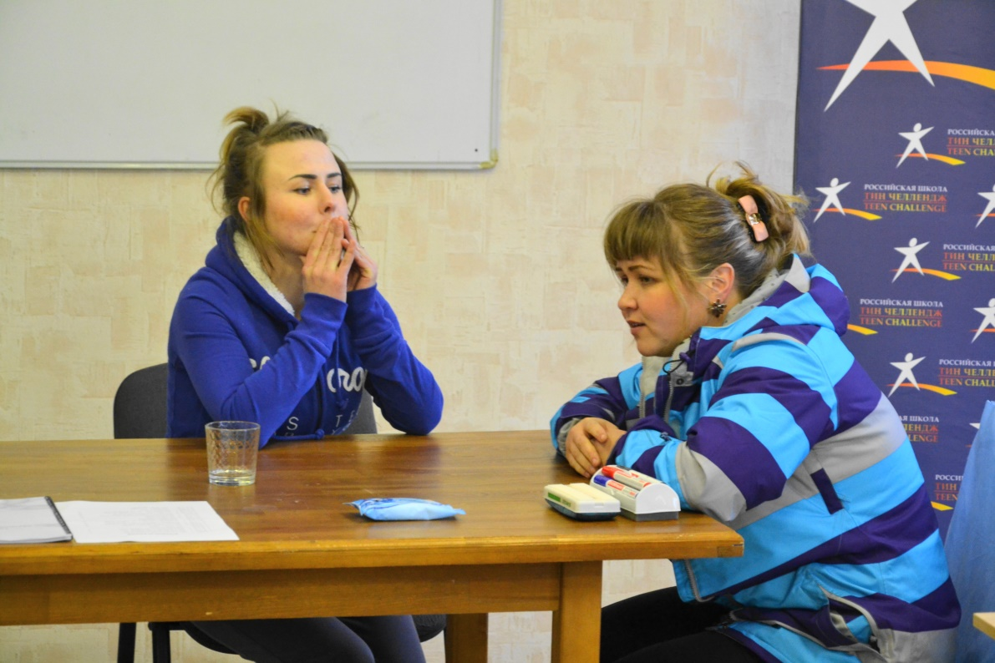
4. O caráter é desenvolvido um pequeno passo de cada vez, sobretudo se eu enfrento problemas nas minhas atividades diárias. Character is developed one small step at a time, especially as I face problems in my daily activities.

Slide 22
Como Jesus procurou ajudar seus discípulos a desenvolver o caráter cristão em suas vidas?
How did Jesus seek to help his disciples develop Christian character in their lives?

Slide 23
O caráter não é desenvolvido por uma única oração ou ação. Character is not developed by a single prayer or action.
É desenvolvido por uma aplicação consistente de princípios bíblicos. It is developed through a consistent application of biblical principles.
Meu caráter é quem eu sou nas profundezas da minha alma. My character is who I am at the very depths of my soul.

Slide 24
E. Como fazemos isto deixar de ser uma tarefa e se tornar parte do nosso estilo de vida como um todo? How do we take these from being an assignment to becoming part of our whole lifestyle?

Slide 25
Segurança
Qualidade Oposta – Ansiedade
Segurança – Aprender a construir afeto pela pessoa de Cristo e pela Sua Palavra eterna. Aprender a apreciar os bens temporais sem fazer deles a atenção principal do prazer.
A sua família tem visto em você evidências, de que tem perdido o primeiro amor pelo Senhor em sua vida?
Você tem edificado a sua vida em volta do dinheiro?
João 6:27
(João 6:17) - E, entrando no barco, atravessaram o mar em direção a Cafarnaum; e era já escuro, e ainda Jesus não tinha chegado ao pé deles.
Provérbios 3:5-6
(Provérbios 3:5-6) - Confia no SENHOR de todo o teu coração, e não te estribes no teu próprio entendimento. Reconhece-o em todos os teus caminhos, e ele endireitará as tuas veredas.

Slide 26
13. Paciência
Qualidade Oposta – Inquietação
Paciência – Aprender a esperar pelo cumprimento dos objetivos pessoais. Aumentar o tempo que pode esperar entre a concretização e a recompensa. Aprender a aceitar as situações difíceis como sendo de Deus, sem Lhe colocar um prazo para as retirar.
Você compra coisas antes de ter dinheiro para poder pagar?
A sua preocupação primária é remover um problema ou ver em primeiro lugar o propósito de Deus, ao permitir que ele exista?
Os que estão à sua volta tentam te evitar quando você está passando por uma situação difícil?
Os projetos são mais importantes para você do que as pessoas?
Quando os seus planos não funcionam você passa por pressão interior?
Está disposto a passar por um tempo de treinamento e experiência necessária para se tornar mais hábil nas suas responsabilidades?
Romanos 5:3,4
E não somente isto, mas também nos gloriamos nas tribulações; sabendo que a tribulação produz a paciência, - E a paciência a experiência, e a experiência a esperança.

Slide 27
Questões para discussão Questions for discussion

Slide 28
Informação para contatar
Global Teen Challenge
www.GlobalTC.org
www.iTeenChallenge.org
706-576-6555

